Slide 1
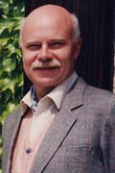

L’affirmation de la Région dans les relations internationales
Conférencier : Christian Girault,
Directeur de recherche au CNRS
Présidence : Christian Deblock,
Directeur du CEIM
Le 26 septembre 2011, 11h00 au A-1715
Christian Girault
Entrée libre et gratuite
Pour plus d’informations, contacter :
Victor Alexandre Reyes Bruneau
Coordonnateur
(514) 987-3000, poste 3910
Local : A-1565
http://www.ceim.uqam.ca/
Centre d’études sur l’intégration et la mondialisation

